Slide 1

ИСПОЛЬЗОВАНИЕ ВОЗМОЖНОСТЕЙ РЕСУРСА WORDWALL В ПРОЦЕССЕ ОБУЧЕНИЯ АНГЛИЙСКОМУ ЯЗЫКУ
РМО 2022

Slide 2
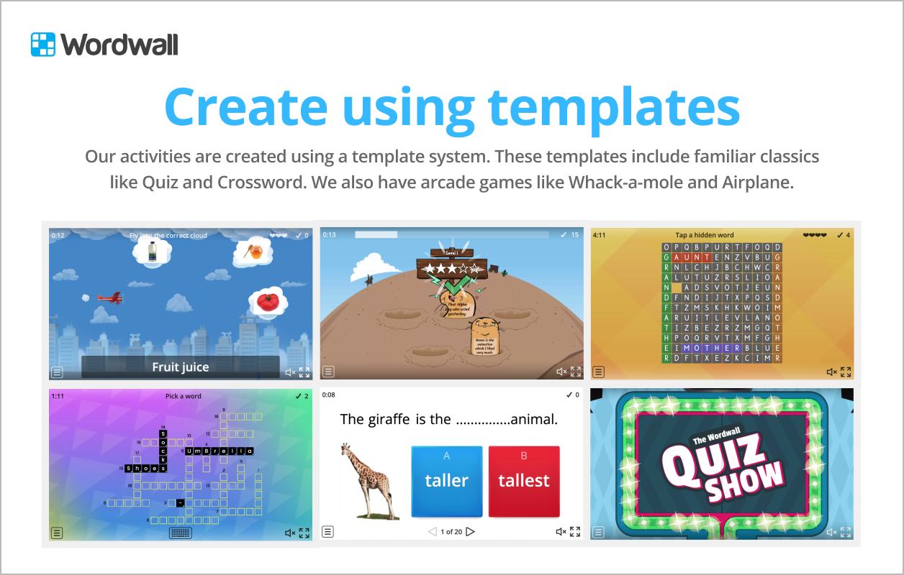

Slide 3
Whack-a-mole
Здесь надо выбрать слова определенной категории. Параметров только два: правильный и неправильный. Например, найдите где используется время Present Perfect.
Такой тип упражнений используется для
формирования автоматизации узнавания лексических единиц или грамматических явлений.

Slide 4

Flip Tiles
Используются на этапе введения или закрепления новых лексических единиц, представляют собой двусторонние карточки, на которых можно использовать как изображения, так и текстовые элементы.
На уроке английского языка этот элемент удобен для стимулирования устных высказываний по определенной ситуации в парной работе, а при переворачивании карточки осуществляется самопроверка.

Slide 5
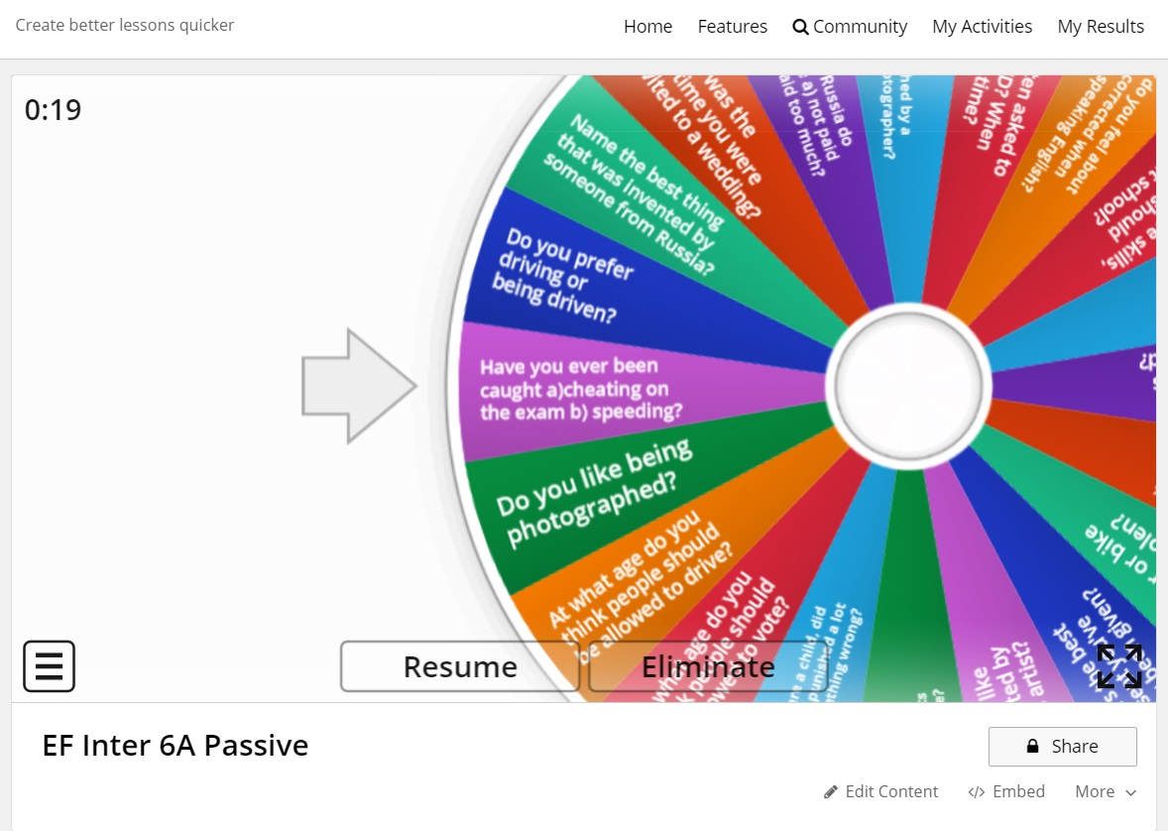
Random wheel
Предлагает случайный выбор задания, предложения, вопроса или темы для работы. Вносит элемент игры в процесс формирования грамматических навыков и разнообразит образовательный
процесс.

Slide 6
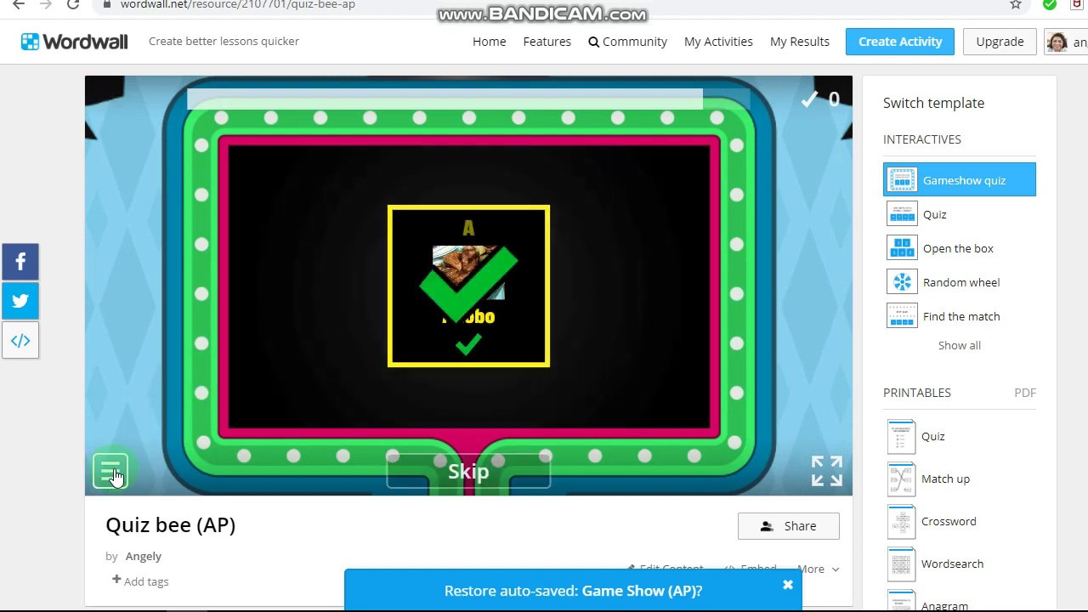
Quiz
Дает возможность создавать опросник-тест с любым количеством вопросов и вариантов ответа. Работает как обычный опросник или анкета, которая используется на всех этапах усвоения материала: при обучении лексике и грамматике; для контроля понимания прочитанного или услышанного при обучении чтению или аудированию; для проведения комплексного тестирования или подготовки к тестам.

